Slide 1

System Analysis & Quality week 4 les 2
SAQ I-Propedeuse
© HAN, behalve daar waar anders aangegeven
Notes:
Even zelf je naam invullen ;-))

Slide 2
Huiswerk….
Wat is het verschil tussen een primaire en een secundaire actor?
Kun je dat onderscheid ook maken voor use cases?

Slide 3
Oefening
Werk het hoofdproces van het uitgeven van een recept aan de balie uit.
In duo’s
Enkele duo’s presenteren hun oplossing en dan bespreken wij het klassikaal.
Notes:
Mogelijke aanwijzigingen:
Het uitprinten en betalen kunnen gezien worden als losse use cases.
Deze processen worden immers op meerdere plekken gebruikt en dan mag je daar een seperate use case van maken.
Deze mag je als UC opnemen in het proces en hoef je niet los uit te werken.

Slide 4
Huiswerk week 4 – les 2
Maak casusopdrachten:
4b
Beschrijf voor de (in jouw ogen lastigste) UC de scenario’s.
Basic flow?
Alternative flows?
Wat zijn de scenario’s?

Slide 5
Use cases detailleren
Leerdoelen:
Detailleren van een use case
Bepalen van detailniveau in use case

Slide 6
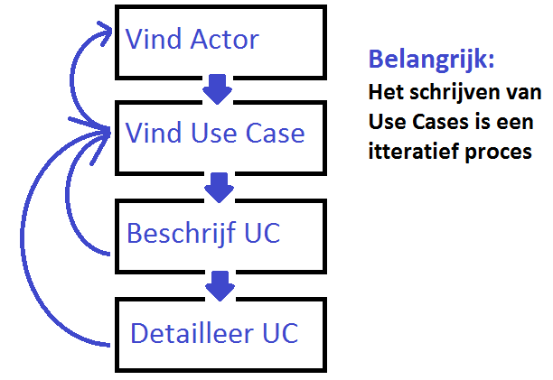
Beschrijf de Use Case
Week 3 les 3
Use cases opstellen betekent iteratief werken
Week 3 les 2 en 3
Week 4 les 1
Week 4 les 2

Slide 7
Detailleren van de Use Case
We hebben al:
Actoren
Use Case
Flows & Scenarios
Nu de laatste stap
Details toevoegen
<Use-Case Naam>
1. Korte omschrijving
2. Basic Flow
3. Alternative Flows
4. Subflows
5. Key Scenario
6. Preconditions
7. Postconditions
8. Extension Points
9. Special Requirements
10. Additional Information

Slide 8
Use Case stijlen
Binnen SAQ werken wij met twee Use Case stijlen
ICA Reference template – Use Case in tabelvorm
Activity Diagrammen
Keuze voor deze of andere stijlen maak je altijd in overleg met de klant!
Kies binnen één project wel voor één stijl:
consistentie
leesbaarheid
bruikbaarheid in het ontwikkelteam

Slide 9
Use cases detailleren
Structureer de stappen in een flow
Nummer ze

Slide 10
Schrijftips
Gebruik ‘actieve zinnen’ (want: leest veel eenvoudiger en legt de nadruk op de handeling)
Actief: de docent geeft cijfers aan studenten
Passief: de docent heeft cijfers aan de studenten gegeven / het cijfer wordt bepaald
Neem de actor op in de beschrijving
Neem de trigger op in de beschrijving

Slide 11
Structuur van de Use Case flows
Leesbaarheid van het document
Veel organisaties gebruiken hun eigen standaard
Een algemene internationale standaard is niet beschikbaar

Slide 12
Verwijzen naar de stap
Hier zijn alternatieven A3 en A4 weggelaten om te benadrukken dat de A5 hoort bij Stap 5. Bij meerdere alternatieven voor één stap wordt het dan A5.1 en A5.2

Slide 13
Terugblik Flows
Een Basic Flow
Happy scenario
Successcenario van Start → Finish
Levert het ‘waardevolle resultaat’
Meerdere alternatieve flows
Reguliere uitzondering
Bijzondere situaties
Foutmeldingen

Slide 14
Precondities
Beschrijft de toestand van het system waaronder de Use Case kan starten
Een eenvoudige uitspraak die de toestand van het system beschrijft. Zo uitgedrukt dat het waar moet zijn.
Verwijst niet naar een Use Case die eerder uitgevoerd zou moeten zijn
Duidelijk omschreven en makkelijk te toetsen.
Optioneel: Gebruik dit alleen als het nodig is om te verduidelijken
Voorbeeld
Bereiden medicijn
Preconditie:
Recepturen zijn beschikbaar
Discussie. Hoort dit bij de precondities?
Baliemedewerker is ingelogd.
Klant geeft aan dat hij de bijsluiter wil ontvangen
Notes:
Discussie:
Ingelogd zijn is wel erg voor de hand liggend. Dat is dus niet nodig als preconditie.
De klant maakt geen deel uit van het systeem. Of de klant dus wel of geen bijsluiter wil ontvangen is geen preconditie
Je kunt beter uitgaan van een preconditie te veel dan dat het toch onduidelijk is. Bij twijfel dus opnemen.

Slide 15
Postcondities
Beschrijft de toestand van het informatiesysteem aan het einde van de use case
Gebruik als de systeemstatus een preconditie kan zijn voor een andere Use Case.
Gebruik als de uitkomst onduidelijk kan zijn voor de gebruikers van de Use Case.
Verwijst niet naar andere (hierop volgende) Use Cases
Duidelijk omschreven en makkelijk te toetsen.
Optioneel: Gebruik dit alleen als het nodig is om te verduidelijken
Voorbeeld
Bereiden medicijn
Postconditie:
Systeem registreert welke assistant welk medicijn heeft bereid
Discussie:
Is het mogelijk om meerdere postcondities te hebben bij één Use Case?

Slide 16
Volgordelijkheid van use cases
Use cases ‘communiceren niet met elkaar’ maar de postconditie van UC1 kan de preconditie zijn van UC2
Bewaak dan zorgvuldig dat deze include, extend of generalisatie ook in het Use Case diagram is opgenomen
Use case 2
Use case 1

Slide 17
Checkpoint use cases
De actor interactie met het systeem is duidelijk
Communicatie-associaties voldoen aan de verwachtingen van de gebruikers
Start en eindsituatie van een Use Case is helder
Basic Flow leidt tot een waardevol resultaat

Slide 18
Terugblik
Welke stappen zijn nodig om een Use Case op te stellen?
Benoem een paar schrijftips bij het opstellen van Use Cases
Wat zijn pre- en postcondities en wanneer gebruik je ze?

Slide 19
Detaillering / niveau van Use Cases
Wanneer één Use Case en wanneer drie Use Cases?
Bereiden medicijn
Goedkeuren recept
Afstempelen recept
Of
Leveren medicatie
Grondlegger van UML: Alistair Cockburn

Slide 20
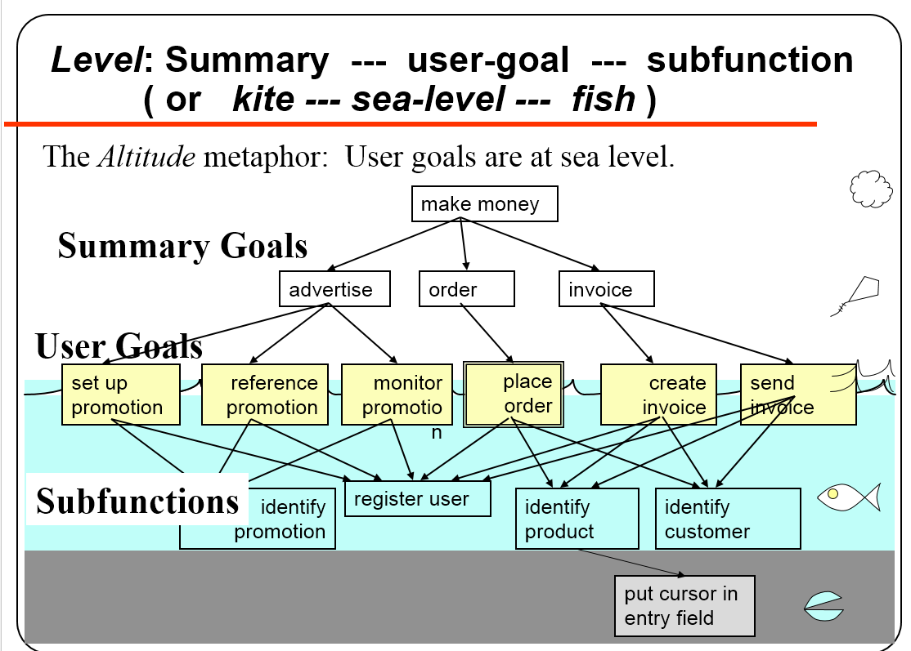
Niveaus van Use Cases
Focus niveau SAQ
Alistair Cockburn 2005 http://alistair.cockburn.us/get/2232 geraadpleegd op 29-01-2015

Slide 21
Niveaus van Use Cases
Kite Level
Sea Level
Fish Level
Voor de klant is het Kite Level voldoende:
ik wil mijn medicatie
Voor de apotheker is het sea level voldoende:
ik wil mijn apotheek runnen
Voor de programmeur is het fish level van belang:
meer detailniveau voor het ontwikkelen
BINNEN SAQ richten we ons op: SEA LEVEL Use Cases
NOTABENE: het onderscheid in 3 niveaus blijft subjectief!

Slide 22
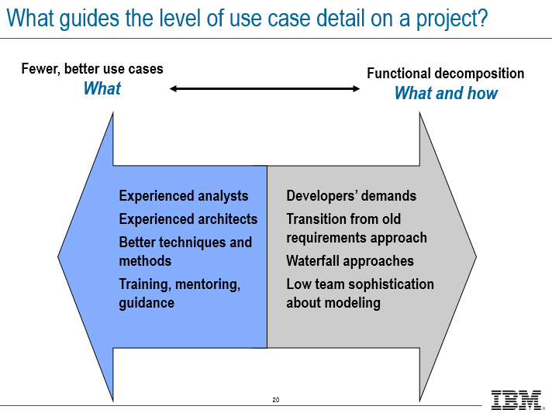
Meer handvatten voor detaillering
IBM (2008): writing good use cases

Slide 23
Tips
Geen gebruikersinterface details in use cases (OK knop links onderaan)
Geen architectuur aannames (Database server gescheiden van webserver)
Geen ‘code / programma’ structuur

Slide 24
Opdracht
Zoek drie voorbeelden van Use Cases
Geef drie TOP punten in de gevonden Use Cases
Geeft drie TIP punten in de gevonden Use Cases

Slide 25
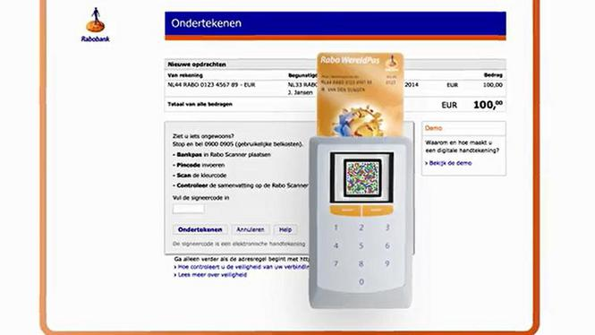
Oefening
Beschrijf in het ‘tweekoloms formaat’
Systeem – Actor
de werking van de Rabo Scanner voor het doen van IDEAL-betaling.
Voor meer info zie: link

Slide 26
Oefening – 2
Detailleer de Use Case voor het uitgeven van een recept aan de balie.
Gebruik het template van ICA
“SAQ Reference Card” op onderwijsonline (bij de casus)

Slide 27
Huiswerk
Werk verder aan de uitwerking van het Use Case rapport voor GameParadise (casusopdracht 5).
Mail het concept van het UC Rapport deze week (vrijdag voor 12.00 uur) naar: voornaam.achternaamdocent@han.nl
De professional skills docent en naar mij.
Hier krijg je dan feedback op.
Volgende week moet het definitief af zijn (let op de deadline!)

